Slide 1
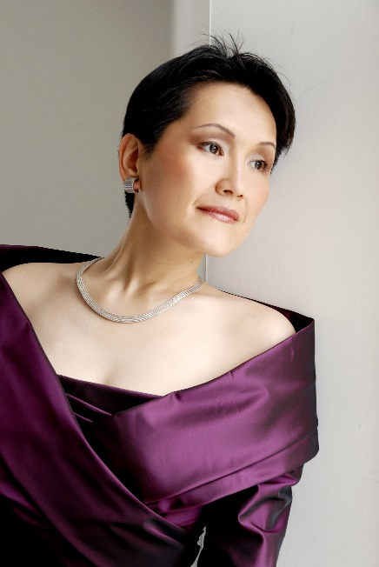
©Edd Royal
藤村 実穂子
ふじむら みほこ
東京藝術大学およびミュンヘン音楽大学に学ぶ。 ロイヤル・オペラ・ハウス、ミラノ・スカラ座、バイエルン州立歌劇場、ウィーン国立歌劇場、パリ・シャトレ座、マドリッド・レアル劇場、ベルリン・ドイツ・オペラ、バイロイト音楽祭、フィレンツェ五月音楽祭、エクサンプロヴァンス音楽祭に定期的に客演。演奏会では、世界最高峰のオーケストラと共演し、日本でも定期的に客演を重ねている。 オペラのレパートリーは、クンドリー、ブランゲーネ、ヴェーヌス、フリッカ、イダマンテ、オクタヴィアン、カルメン、エボリ、アズチェーナ、アムネリスなど。演奏会のレパートリーは、ヴェルディ《レクイエム》、ワーグナー《ヴェーゼンドンク歌曲集》、マーラー《大地の歌》、《リュッケルト歌曲集》、《少年の魔法の角笛》、交響曲第2、3、8番など。クラウディオ・アバド、チョン・ミョンフン、クリストフ・エッシェンバッハ、アダム・フィッシャー、ファビオ・ルイージ、クリスティアン・ティーレマン、クルト・マズア、ペーター・シュナイダーなどの指揮者と定期的に共演し、リサイタルではクリストフ・ウルリヒ・マイヤーと共演している。 これまでに、アントニオ・パッパーノとの共演で《トリスタンとイゾルデ》のブランゲーネ（EMI Classics）、マリス・ヤンソンス／バイエルン放送響との共演で《グレの歌》、ジョナサン・ノット／バンベルク響との共演でマーラー《交響曲第3番》、クリスティアン・ティーレマン／ウィーン・フィルとの共演でベートーヴェン《交響曲第9番》などを録音。また、ヴォルフラム・リーガー（ピアノ）との共演で、ワーグナー、マーラー、シューベルト、R.シュトラウス、ブラームス、シューマンの作品を歌った2枚のソロ・リサイタル・アルバムをFontecからリリースしている。 今シーズンは、ケント・ナガノ／ハンブルク・フィルの南米公演でワーグナー《ヴェーゼンドンク歌曲集》を歌うほか、サントリーホール30周年記念公演として、ズービン・メータ指揮ウィーン・フィルによるベートーヴェン《交響曲第9番》、大野和士指揮によるサントリーホール30周年記念作曲委嘱公演、シュターツカペレ・ドレスデンによる《ラインの黄金》に出演する。また、ウィーン国立歌劇場で《ラインの黄金》フリッカを歌う。 学術および芸術の発展、向上への貢献および功績を称えられ、2014年に紫綬褒章を受章している。

